Slide 1
Пищевые добавки
Они повсюду…

Slide 2

На сегодняшний день число пищевых добавок, применяемых в различных странах, составляет около 500. Из 480 исследованных в Украине добавок к применению в пищевой промышленности разрешена 371 добавка, из них приблизительно половина - натуральные, а остальные - синтетические. 105 добавок не получили абсолютного разрешения к применению, а 4 - запрещены.
Запрещенными в Украине добавками являются:
Е 121 - "цитрус красный", искусственный краситель;
Е 123 - "амарант", искусственный красный краситель;
Е 239 - "гексаметилентетрамин", консервант;
Е 240 - "формальдегид", консервант.

Slide 3
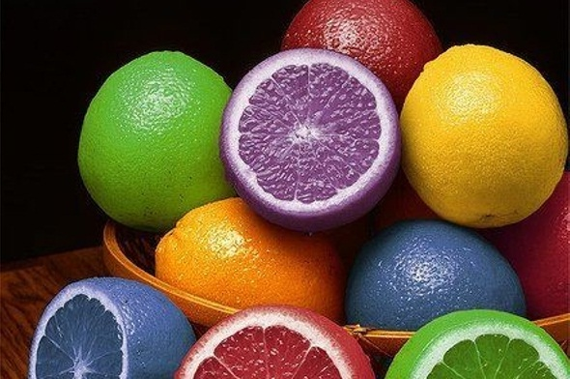
Красители
Опасные добавки группы Е-100-199 (придают продуктам питания цвет, восстанавливают цвет продукта утраченный при обработке. Могут быть естественными, как бета-каротин или химическими, как тартразин.)
Е-102,Е-110,Е-120,Е-124,Е-127- канцерогены,провоцируют приступы астмы, кожные заболевания;
Е-131,Е-142 – вызывают аллергические реакции,гиперактивность у детей,не всасываются в кишечнике человека.

Slide 4
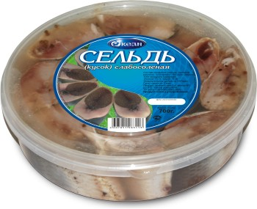
Консерванты
Опасные добавки группы E-200-E-299 отвечают за сохранность продуктов, предотвращая размножение бактерий или грибков. Химические стерилизующие добавки для остановки созревания вин, дезинфектанты.
Е-210,Е-211,Е-212,Е-213,Е-215 ,Е-216,Е-217,Е-240 –способствуют возникновению раковых заболеваний;
Е-230,Е-231,Е-232,Е-238 – вредны для кожи ;
Е-221,Е-222,Е-223,Е-224,Е-226 – вызывают расстройство кишечника;
Е-250,Е-251 –влияю на артериальное давление.

Slide 5
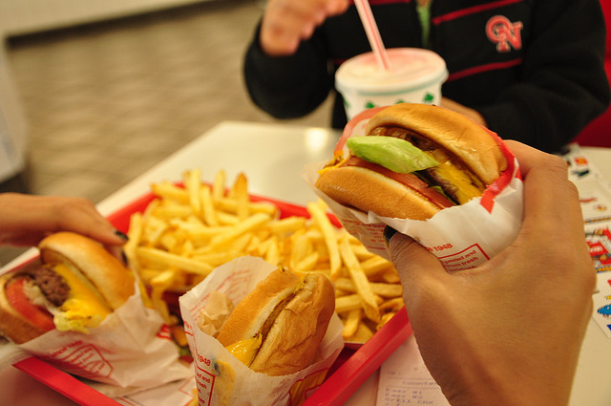
Антиоксиданты
Опасные добавки группы Е-300-Е-399(защищают продукты питания от окисления, прогорькания и изменения цвета. Представляют собой как природные соединения(аскорбиновая кислота, витамин Е), так и химически синтезированные, не встречающиеся в природе соединения. Добавляют в жировые и масляные эмульсии (например, майонез).
Е-330- канцероген;
Е-311,Е-312,Е-313 – могут вызывать сыпь;
Е-320,Е-321 – ни что иное, как холестерин;
Е-322,Е-338,Е-340,Е-311 – вызывают сильное расстройство желудка, отравления.

Slide 6
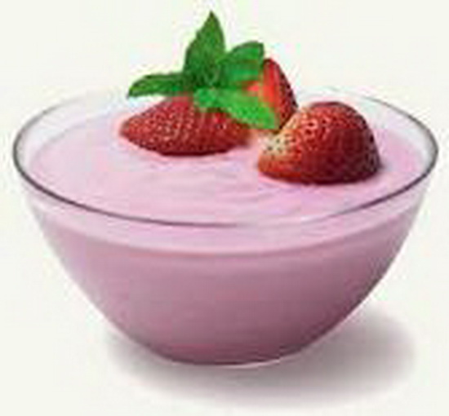
Стабилизаторы
Опасные добавки группы Е-400-Е499(сохраняют консистенцию продуктов, повышают их вязкость. Например пектин E440).
Е-450 -чрезмерное употребление фосфатов чревато ухудшением усвоения кальция, что приводит к отложению в почках кальция и фосфора и способствует развитию остеопороза;
Е-461,Е-462,Е-463,Е-465,Е-466 –вызывают расстройства желудка.

Slide 7
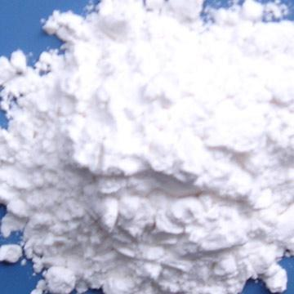
Загустители
Модифицированный крохмал-продукт, который получают в результате воздействия на обычный крахмал различными химическими реагентами с целью получить готовое соединение с предварительно определенными характеристиками и свойствами; считается пищевой добавкой, которая предотвращает образование комков в готовой продукции пищевого назначения. Не несет ощутимого вреда живым организмам,однако производители часто скрывают несвежий вид продуктов,которые используют в приготовлении,добавлением этого крахмала.
Содержится практически во всех продуктах, а это значит,что производителям не столь трудно убедить человека в бесспорном качестве продукта!

Slide 8
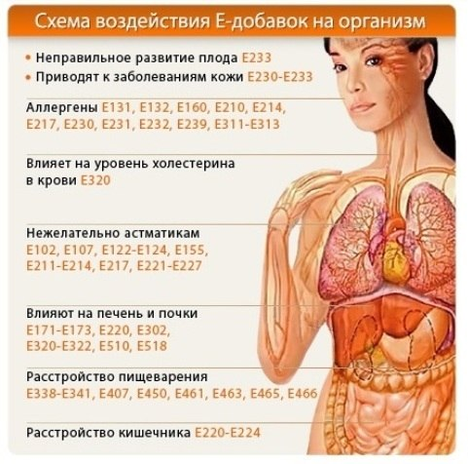
Запомните эти пищевые добавки,чтобы сохранить свое здоровье на долгие годы!

Slide 9
Конец
Выполнила : Заикина Алина, ученица 11-Б класса

